Slide 1
Bölüm 2: Süreçler
İşletim Sistemleri

Slide 2
Süreç
Yazmaçlar, değişkenler ve bir program sayacına sahip bir program örneği
Program, girdi, çıktı ve durumu vardır.
Bu fikir neden gerekli?
Bir bilgisayar aynı anda birçok hesaplamayı yönetir - bunu nasıl yaptığını açıklamak için bir soyutlamaya ihtiyaç duyar

Slide 3
Sözde Paralellik
Tüm modern bilgisayarlar aynı anda birçok iş yapar.
Tek işlemcili bir sistemde, herhangi bir anda, işlemci sadece bir işlem yürütebilir.
Ancak çoklu programlama sisteminde işlemci, her biri onlarca veya yüzlerce ms boyunca çalışan işlemler arasında hızlıca geçiş yapar.
Sözde paralellik kullanıcılar için çok faydalıdır. Ancak; yönetimi bir o kadar zordur.

Slide 4
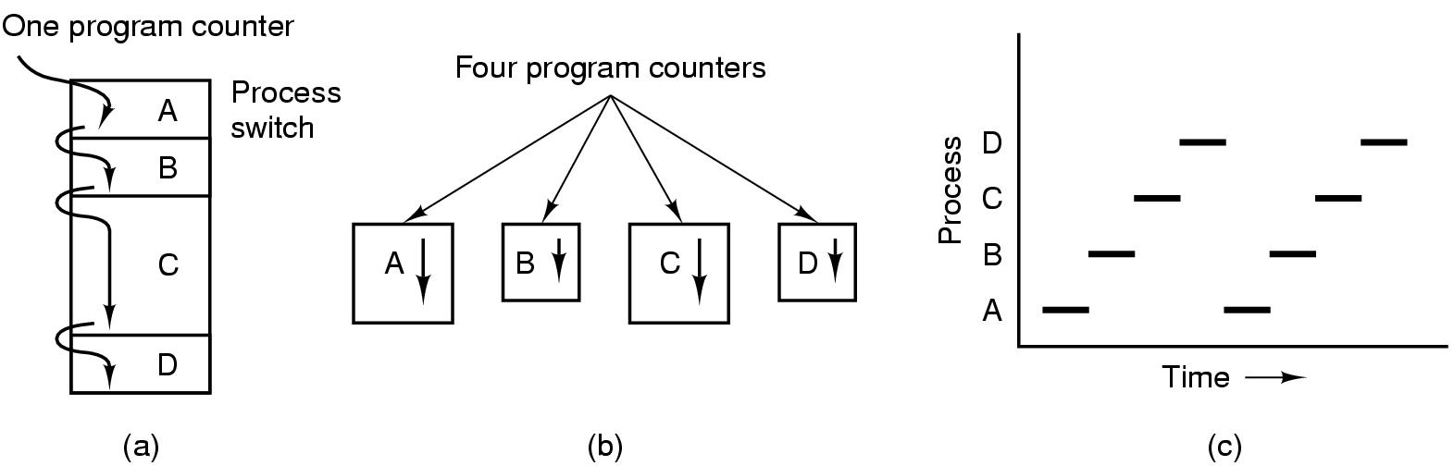
Çoklu Programlama Süreç Modeli
(a) Dört programın çoklu programlanması. (b) Birbirinden bağımsız dört ardışık sürecin kavramsal modeli. (c) Aynı anda bir program etkindir.

Slide 5
Tekrarlanamaz Yürütme
Non-reproducible
Program 1: repeat n = n + 1;
Program 2: repeat print(n); n = 0;
Yürütme sırası farklı olabilir.
n = n + 1; print(n); n = 0;
print(n); n = 0; n = n + 1;
print(n); n = n + 1; n = 0;

Slide 6
Süreç ve Program Arasındaki Farklar
Program, bilgisayar kodlarının bir koleksiyonudur ve çalıştırılabilir bir dosya halindedir.
Bir program, bir süreç oluşturulduğunda çalıştırılır.
Süreçler bellekte yer kaplar.
Bir program birden fazla süreç oluşturabilir ve her süreç ayrı sistem kaynakları kullanır.
Süreçler arasında haberleşme, veri paylaşımı ve iş bölümü gerçekleşebilir.

Slide 7
Süreç Başlatma
Süreç oluşturmaya neden olan olaylar:
Sistem başlatma.
Çalışan bir süreç tarafından bir süreç oluşturma sistem çağrısının yürütülmesi.
Yeni bir süreç oluşturmak için bir kullanıcı isteği.
Toplu işin başlatılması. (batch)

Slide 8
Süreç Sonlandırma
İşlemin sonlandırılmasına neden olan olaylar:
Normal çıkış (gönüllü).
Hata sonrası çıkış (gönüllü).
Ölümcül hata sonrası çıkış (istem dışı).
Başka bir süreç tarafından sonlandırılma (kill) (istemsiz).

Slide 9
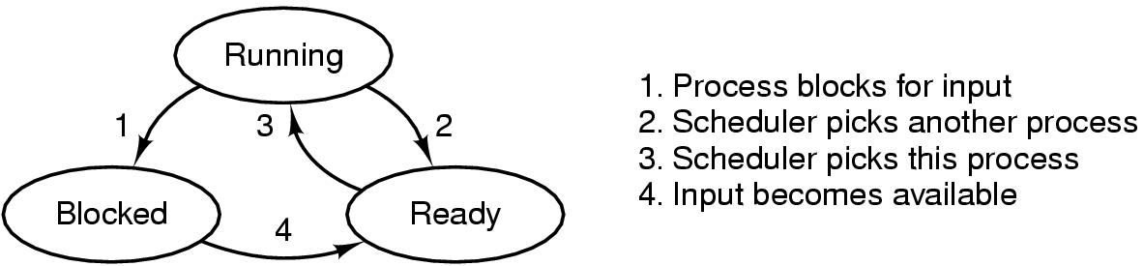
Süreç Durumları
Bir süreç çalışıyor, engellenmiş veya hazır durumda olabilir.

Slide 10
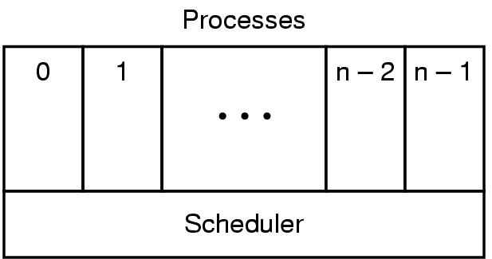
Süreçleri Gerçekleştirme
Süreç yapılı bir işletim sisteminin en alt katmanı kesilmeleri ve çizelgelemeyi yönetir. Bu katmanın üzerinde sıralı süreçler bulunur.

Slide 11
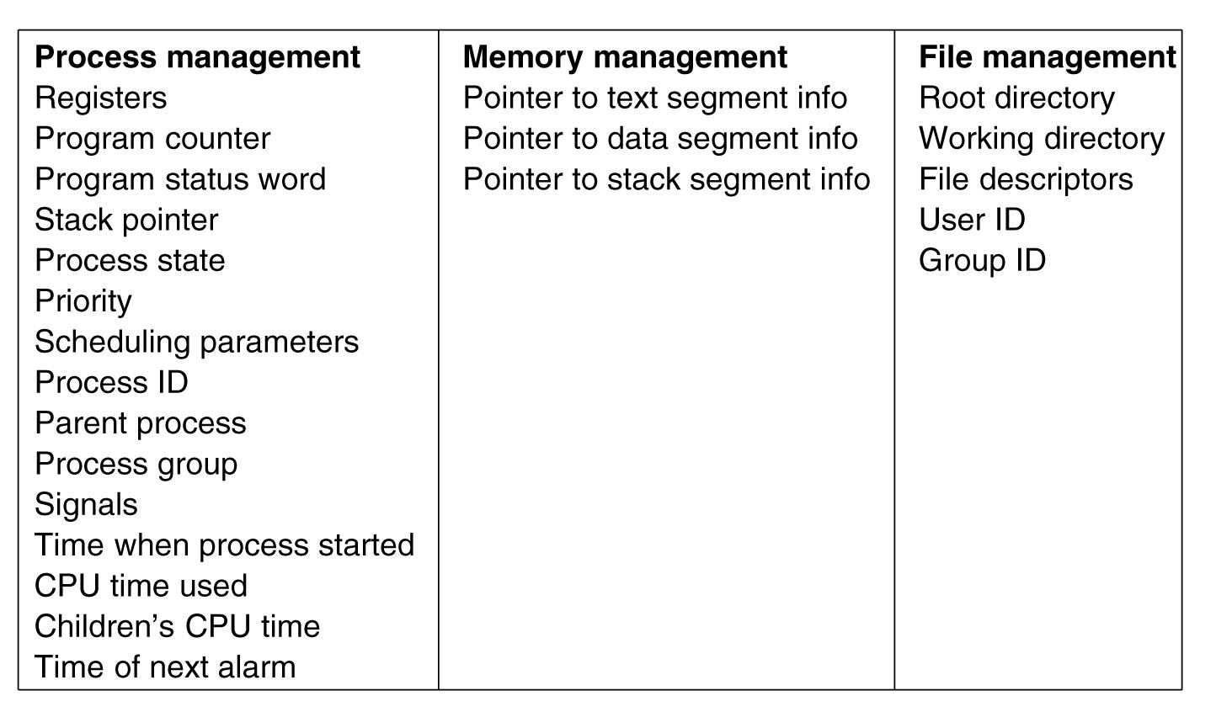
Süreçleri Gerçekleştirme
Süreç tablosunda bulunan bazı alanlar.

Slide 12
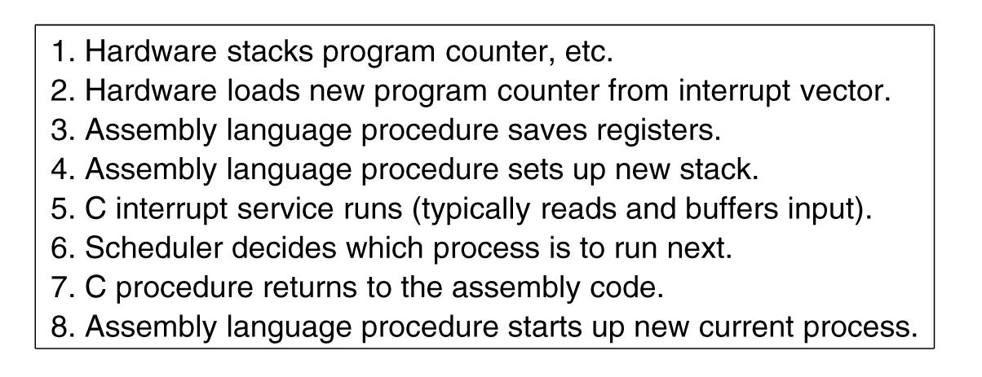
Süreçleri Gerçekleştirme
Bir kesilme oluştuğunda işletim sisteminin en düşük seviyesi ne yapar.

Slide 13
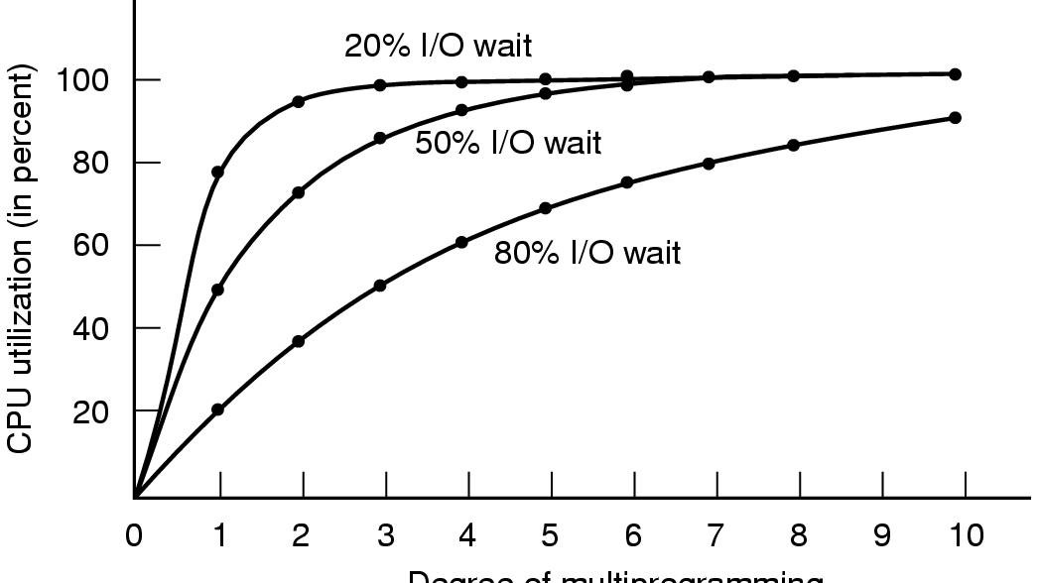
Çoklu Programlama Modellemesi
Bellekte bulunan süreç sayısının bir fonksiyonu olarak CPU kullanımı grafiği.

Slide 14
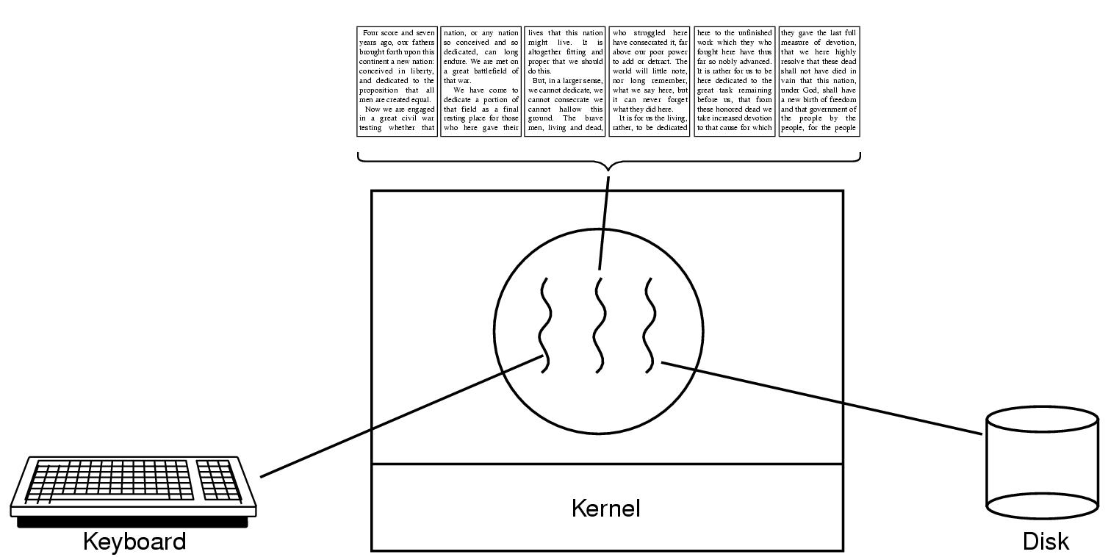
İş Parçacığı
3 iş parçacığına sahip bir uygulama

Slide 15
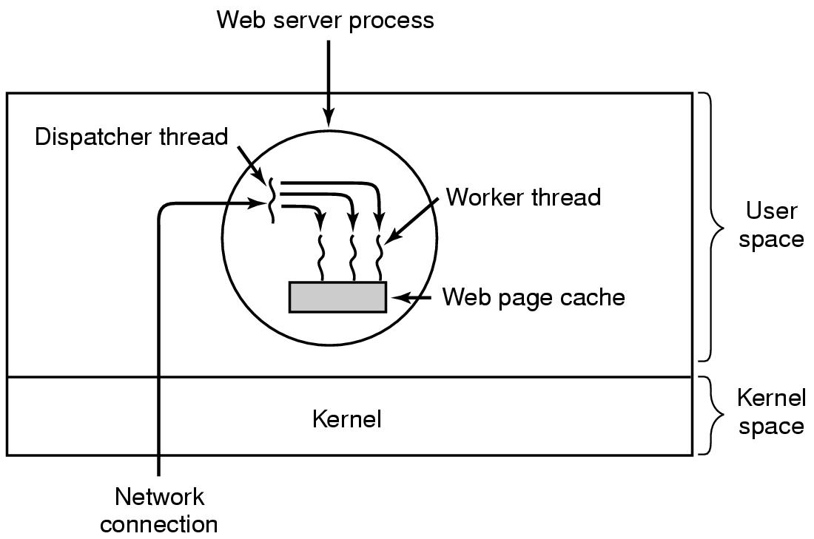
İş Parçacığı Kullanımı
Çoklu iş parçacığına sahip bir web sunucusu

Slide 16
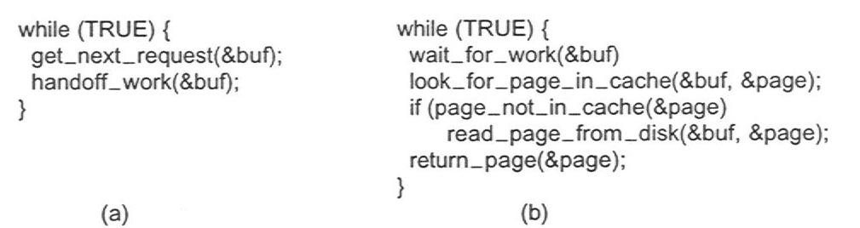
İş Parçacığı Kullanımı
İşlemci zamanlayıcı (dispatcher) iş parçacığı
İşçi (worker) iş parçacığı

Slide 17
Web Sunucusu
Eğer sayfa yoksa, iş parçacığı bloklar
Sayfa beklenirken, işlemci hiçbir şey yapmaz
İş parçacığı yapısı, sunucunun başka bir sayfayı başlatmasını ve bir şeyler yapmasını sağlar

Slide 18
Bloke Olmayan Çağrı
Eğer sayfa yoksa, bloke olmayan bir çağrı oluştur
İş parçacığı sayfayı döndürdüğünde CPU'ya kesme gönder, (sinyal)
Süreç bağlamı anahtarla (pahalı)

Slide 19
Web Sunucusu için 3 Yol
İş Parçacığı
Paralellik, sistem çağrılarını bloklama
Tek iş parçacıklı süreç
Paralellik yok, sistem çağrılarını bloklama
Sonlu durum makinesi
Paralellik, bloklanmayan sistem çağrıları, kesmeler

Slide 20
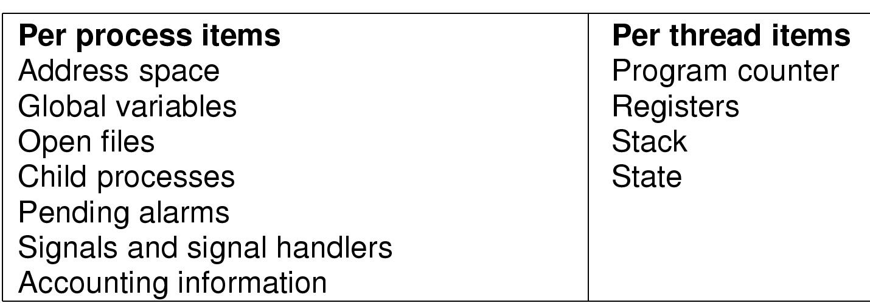
İş Parçacığı Modeli
Süreç içerisindeki tüm iş parçacıkları ile paylaşılanlar
Her bir iş parçacığına özel veriler

Slide 21
İş Parçacığı
Kendi program sayacı, yazmaç kümesi ve yığını vardır
Kod (text), global veri ve açık dosyaları paylaşır
Aynı süreci sonlandırmak için paralel çalıştığı iş parçacıkları ile
Kendi süreç kontrol bloğuna (PCB) sahip olabilir
İşletim sistemine bağlıdır
Bağlam, iş parçacığı kimliğini, program sayacını, kayıt kümesini, yığın işaretçisini içerir
Aynı süreçteki diğer iş parçacıklarıyla bellek adres uzayı paylaşılır
bellek yönetimi bilgileri paylaşılır

Slide 22
İş Parçacıkları ve Süreçler
Aynı durumlara sahiptirler
Koşma
Hazır
Engellendi
Kendi yığınları var – süreçlerle aynı
Yığınlar (döndürülmemiş) prosedür çağrıları için çerçeveler içerir
Yerel değişkenler
Prosedür tamamlandığında kullanılacak dönüş adresi

Slide 23
İş Parçacıkları Nasıl Çalışır
Bir süreçte bir iş parçacığı ile başlar
İş parçacığı içeriği (kimlik, yazmaçlar, nitelikler)
Yeni iş parçacıkları oluşturmak ve kullanmak için kütüphane çağrıları kullanılır
Thread_create parametre olarak aldığı prosedürü başlatır
Thread_exit iş parçacığını sonlandırır
Thread_join başka bir iş parçacığının bitmesi beklenir
Thread_yield diğer iş parçacıklarına çalışma şansı verir

Slide 24
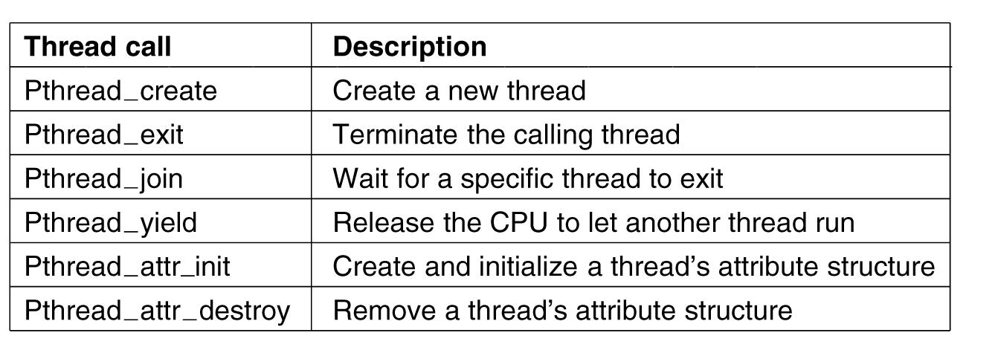
POSIX kütüphanesi (pthreads)
IEEE Unix standart kütüphane çağrıları

Slide 25
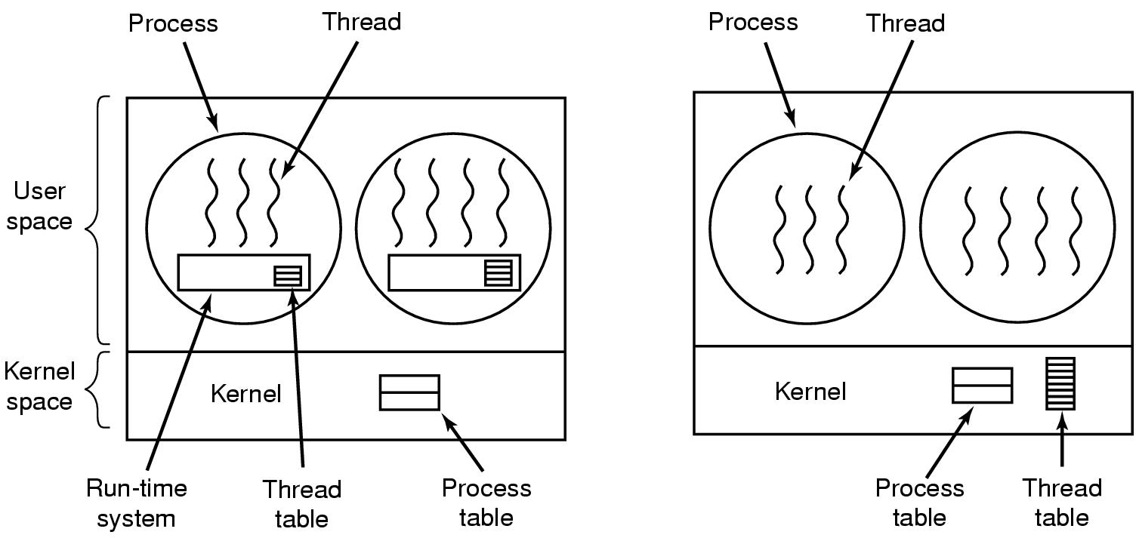
İş Parçacıkları
(a) Kullanıcı düzeyinde iş parçacığı paketi. (b) Çekirdek tarafından yönetilen bir iş parçacığı paketi.

Slide 26
Kullanıcı Modu İş Parçacıkları (+)
İş parçacığı tablosu, iş parçacığı hakkında bilgi içerir (program sayacı, yığın işaretçisi...), böylece çalışma zamanı sistemi bunları yönetebilir
İş parçacığı bloke olursa, çalışma zamanı sistemi iş parçacığı bilgilerini tabloda saklar ve çalıştırılacak yeni iş parçacığını bulur
Durum kaydetme ve çizelgeleme, çekirdek modundan daha hızlı çağrılır (gizli kapı yok, önbellek temizleme yok) (no trap, no cache flush)

Slide 27
Kullanıcı Modu İş Parçacıkları (-)
İş parçacığının sistem çağrısını yürütmesine izin verilemez, çünkü diğer tüm iş parçacıklarını engelleyecektir.
Zarif bir çözüm yok
Çağrıları engellememek için sistem kütüphanesi kırılabilir (hack)
Unix'in bazı sürümlerinde aynı işi yapan benzer sistem çağrıları kullanılabilir
İş parçacıkları gönüllü olarak işlemciyi bırakmaz
Kontrolü sisteme vermek için periyodik olarak kesmeye uğrar
Bu çözümün maliyeti de bir sorundur

Slide 28
Çekirdek Modu İş Parçacıkları
Çekirdek, kullanıcı modu ile aynı iş parçacığı tablosunu tutar
İş parçacığı bloke olursa, çekirdek başka bir tanesini seçer
Aynı süreçten olması gerekmez!
Çekirdekte iş parçacıklarını yönetmek çok maliyetli ve değerli olan çekirdek alanında yer kaplar

Slide 29
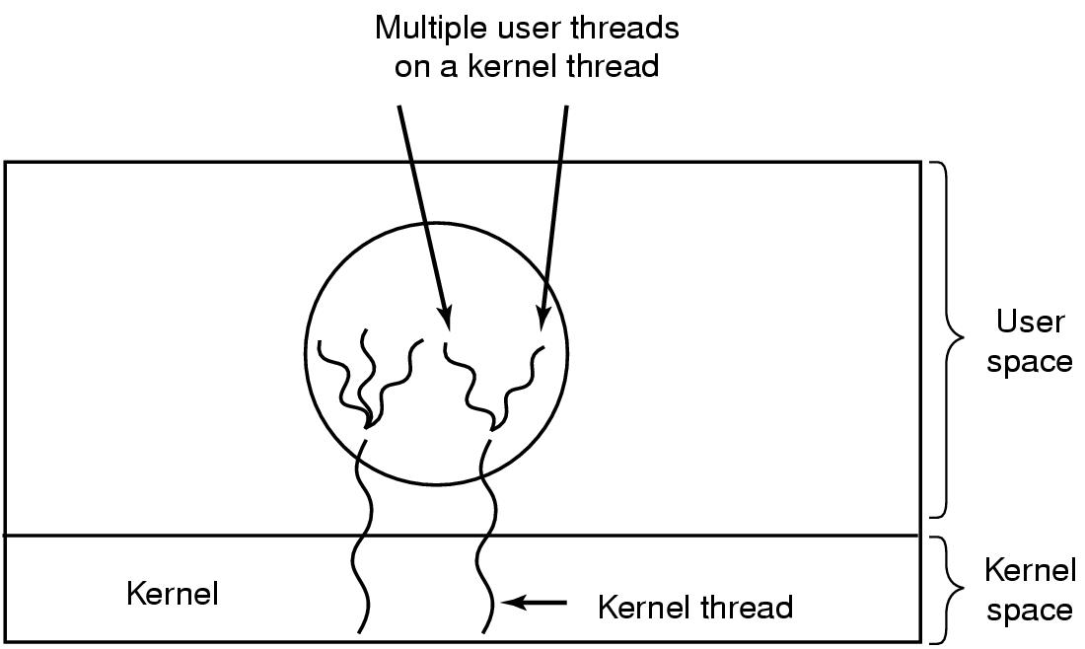
Hibrit Yaklaşım
Kullanıcı düzeyindeki iş parçacıklarını çekirdek düzeyindeki iş parçacıklarına çoklama

Slide 30
Hibrit Yaklaşım
Çekirdek, sadece çekirdek iş parçacıklarından haberdardır
Kullanıcı düzeyinde iş parçacıkları, çekirdekten bağımsız oluşturulur, çizelgelenir, sonlandırılır
Programcı, kaç tane kullanıcı seviyesi ve kaç tane çekirdek seviyesi iş parçacığı kullanacağını belirler

Slide 31
Çizelgeleyici Aktivasyonları – Yukarı Çağrılar
Bir iş parçacığı bloke olduğunda çalışma zamanı sisteminin iş parçacıklarını değiştirmesini istediğinde
Her süreçle bir sanal işlemciyi ilişkilendirir
Çalışma zamanı sistemi, iş parçacıklarını sanal işlemcilere tahsis eder
Çekirdek, çalışma zamanı sistemine bildirir
bir iş parçacığı bloke olduğunda
bilgileri RTS'ye iletir (iş parçacığı kimliği …)
RTS başka bir iş parçacığı çizelgeler

Slide 32
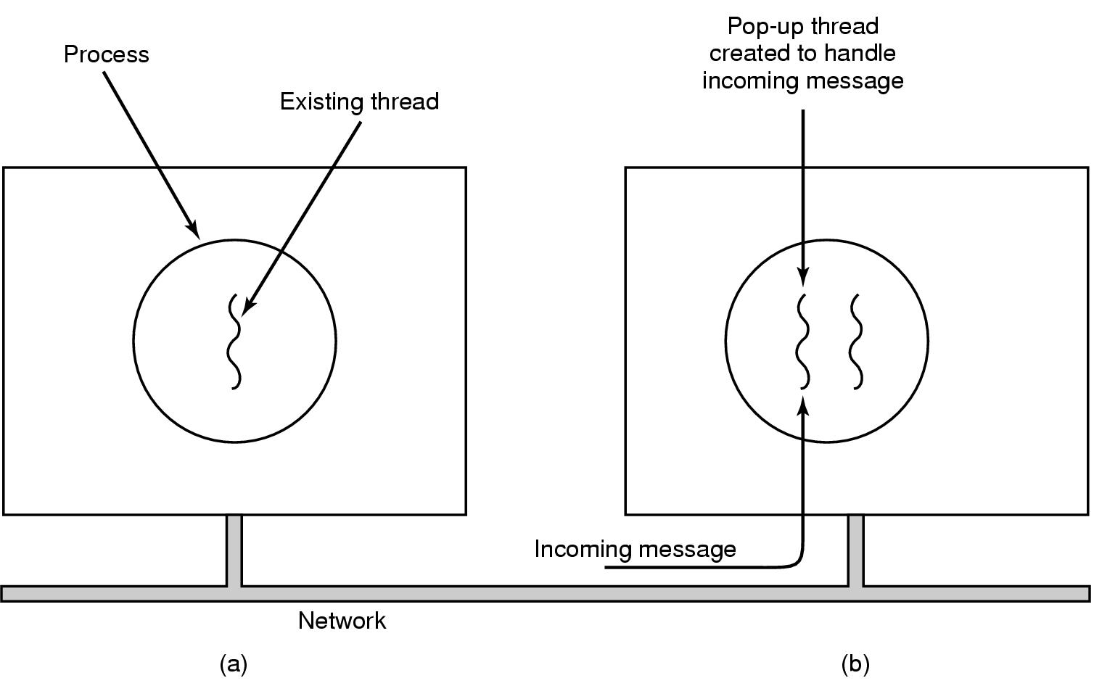
Açılır (Pop-up) İş Parçacıkları
Bir mesaj geldiğinde yeni bir iş parçacığı yaratılır

Slide 33
Neden Açılır İş Parçacıkları
Sistem alma çağrısına bloke olmuş ve mesaj geldikçe işleyen bir iş parçacığı kullanılabilir
Her mesaj geldiğinde iş parçacığının geçmişinin geri yüklenmesi gerekir
Açılır iş parçacıkları yenidir ve geri yüklenecek bir verisi yoktur
Bu nedenle daha hızlıdırlar

Slide 34
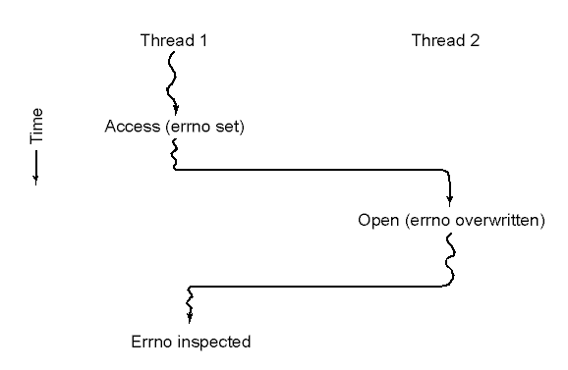
İş Parçacıkları Arasında Çakışma
Global bir değişkenin kullanımıyla ilgili iş parçacıkları arasında yaşanabilecek çakışma

Slide 35
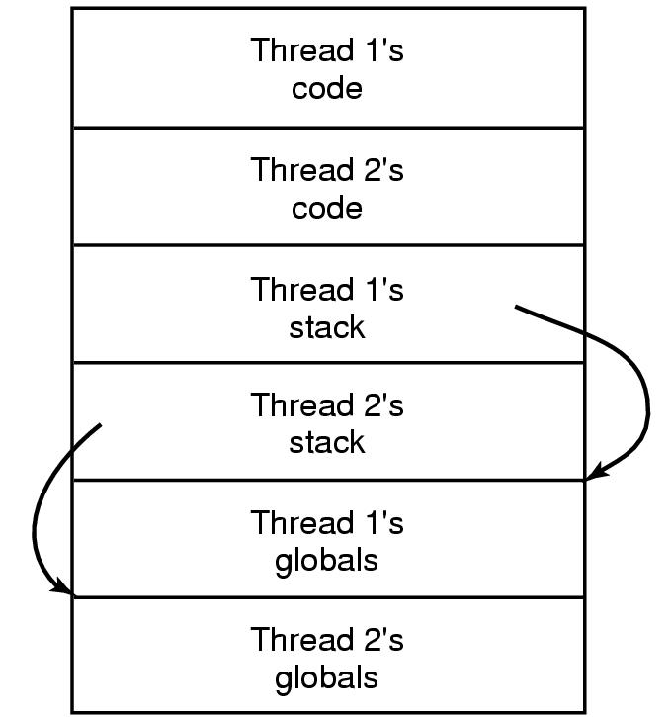
Çoklu İş Parçacıklı Programlama
İş parçacıkları kendilerine ait global değişkenlere sahip olabilir

Slide 36
Problemler
Yeniden girilmeyen (not re-entrant) kütüphane yordamı.
Bir iş parçacığı mesajı bir ara belleğe koyar, yeni bir iş parçacığı mesajın üzerine yazar
Bellekten yer alma programları (geçici olarak) tutarsız bir durumda olabilir
Yeni iş parçacığı yanlış işaretçi almış olabilir
İş parçacığına özgü sinyalleri uygulamak zor mu?
İş parçacıkları kullanıcı alanındaysa, çekirdek doğru iş parçacığını adresleyemez.

Slide 37
İş Parçacıklarının Kullanılma Nedeni
Sistem çağrılarını bloklayarak paralelliği (web sunucusu) etkinleştirir
İş parçacıkları oluşturmak ve yok etmek, süreçlerden daha hızlıdır
Çoklu çekirdekli sistemler için doğal
Kolay programlama modeli

Slide 38
İş Parçacıklarının Avantajları
Kullanıcı duyarlılığı
Bir iş parçacığı bloke olduğunda, diğeri kullanıcı G/Ç'sini işleyebilir. Ancak: iş parçacığı uygulamasına bağlı
Kaynak paylaşımı: ekonomi
Bellek paylaşılır (yani adres alanı paylaşılır), Açık dosyalar, soketler
Hız
İş parçacığı oluşturma süreç oluşturmaya göre yaklaşık 30 kat daha hızlı, bağlam geçişi 5 kat daha hızlı
Donanım paralelliğinden yararlanma
Ağır süreçler, çoklu işlemcili mimarilerden de faydalanabilir

Slide 39
İş Parçacıklarının Dezavantajları
Senkronizasyon
Paylaşımlı bellek ve değişkenlere erişim kontrol edilmelidir.
Program koduna karmaşıklık, hatalar ekleyebilir. Yarış koşullarından, kilitlenmelerden ve diğer sorunlardan kaçınmak gerekir
Bağımsızlık eksikliği
Ağır Ağırlık İşlemde (HWP) iş parçacıkları bağımsız değildir
RAM adres uzayı paylaşıldığından bellek koruması yoktur
Her iş parçacığının yığınları bellekte ayrı yerde olması amaçlanır, ancak bir iş parçacığının hatası nedeniyle başka bir iş parçacığının yığınının üzerine yazma yapılabilir.

Slide 40
Süreçler Arası İletişim
Üç problem
Gerçekte nasıl yapılacak
Süreç çakışmalarıyla nasıl başa çıkılır (aynı koltuk için 2 havayolu rezervasyonu)
Bağımlılıklar mevcutken doğru sıralama nasıl yapılır, silahı ateşlemeden önce nişan alınması

Slide 41
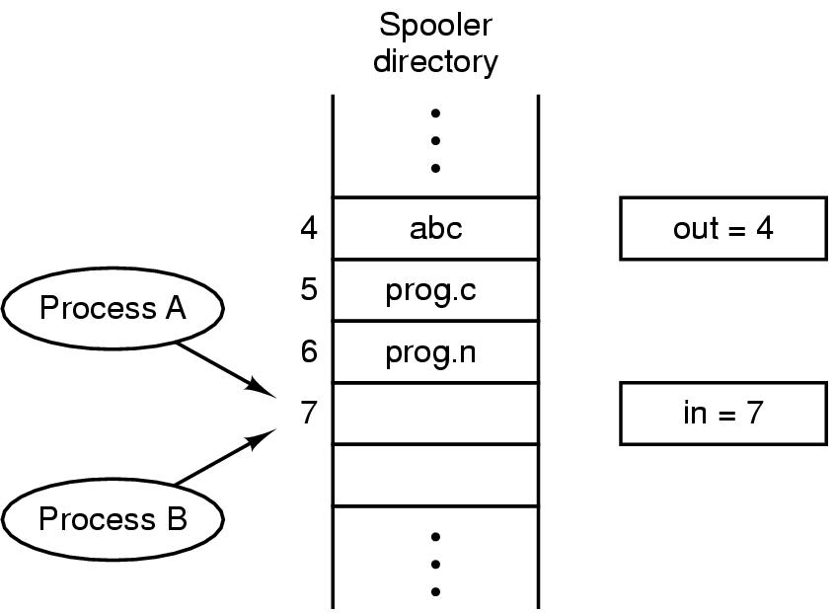
Süreçler Arası İletişim
Yarış durumu: iki süreç aynı bellek alanına aynı anda erişmek istediğinde

Slide 42
Önerilen Çözümler
Kesmeleri devre dışı bırakma (disabling interrupts)
Kilit değişkenleri (lock variables)
Sıkı değişim (strict alternation)
Peterson'ın çözümü
TSL komutu

Slide 43
Kesmeleri Devre Dışı Bırakma
Fikir: süreç kesmeleri devre dışı bırakır, kritik bölgeye girer, kritik bölgeden çıktığında kesmeleri etkinleştirir
Problemler
Süreç, kesmeleri devre dışı bırakamazsa sistem çöker
Clock yalnızca bir kesme olduğundan, hiçbir CPU önalımı (preemption ) gerçekleşemez.
Kesmeleri devre dışı bırakmak çoklu çekirdekli sistemlerde çalışmaz
Kesmeleri devre dışı bırakmak, işletim sisteminin kendisi için yararlıdır, ancak kullanıcılar için değildir

Slide 44
Kilit Değişkeni
Bir yazılım çözümü - Herkes bir kilidi paylaşır
Kilit 0 olduğunda, süreç 1'e çevirir ve kritik bölgeye girer.
Kritik bölgeden çıktığında, kilidi 0'a çevirir
Problem: Yarış durumu

Slide 45
Yarış Durumu
İki veya daha fazla süreç, bazı paylaşılan verileri okuyor veya yazıyor ve nihai sonuç hangisinin ne zaman çalıştığına bağlı.
Karşılıklı dışlama
Birden fazla işlemin paylaşılan verileri aynı anda okumasını ve yazmasını engelleme
Kritik bölge
Programın paylaşılan alana erişim yaptığı kod bölümü

Slide 46
Karşılıklı Dışlama
Karşılıklı dışlama sağlamak için dört koşul
İki süreç aynı anda kritik bölgede olmamalı
İşlemci hızı ve sayısı hakkında varsayım yapılmamalı
Kritik bölgesinin dışında çalışan hiçbir süreç başka bir süreci engellememeli
Hiçbir süreç kritik bölgesine girmek için sonsuza kadar beklememeli

Slide 47
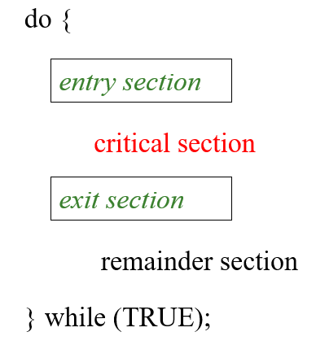
Kritik Bölge

Slide 48
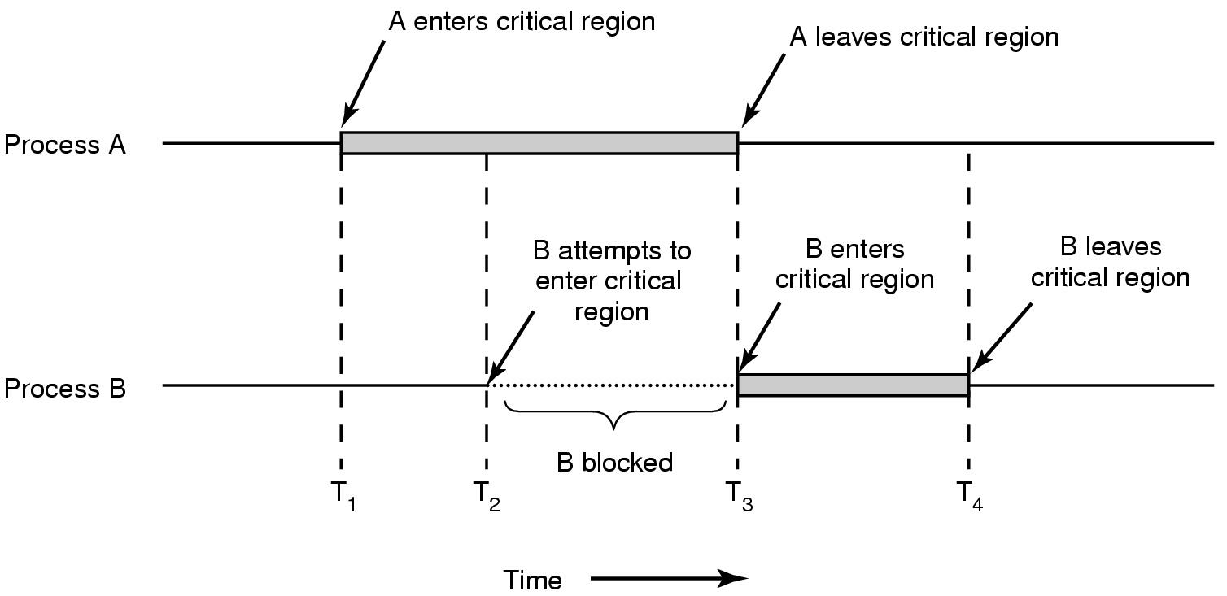
Kritik Bölge Kullanarak Karşılıklı Dışlama

Slide 49
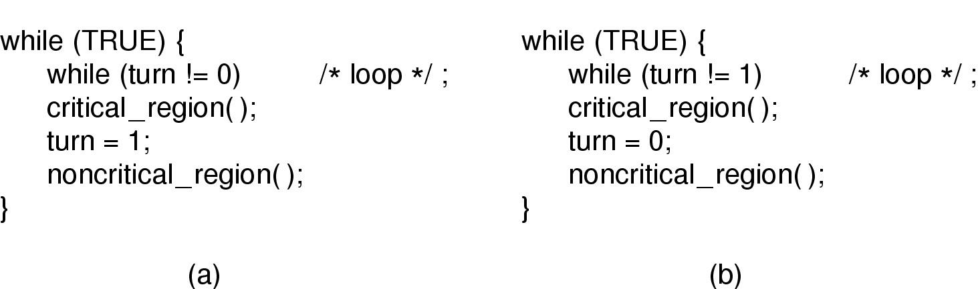
Sıkı Değişim – Strict Alternation
Önce ben, sonra sen!

Slide 50
Kavramlar
Busy waiting
Bir değere ulaşana kadar bir değişkeni sürekli olarak test etme
Spin lock
Meşgul beklemeyi kullanan bir kilit, döndürme kilidi olarak adlandırılır

Slide 51
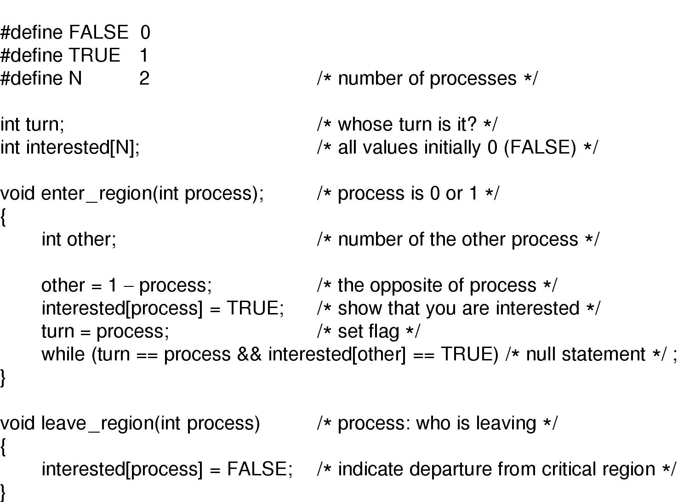
Peterson’un Çözümü

Slide 52
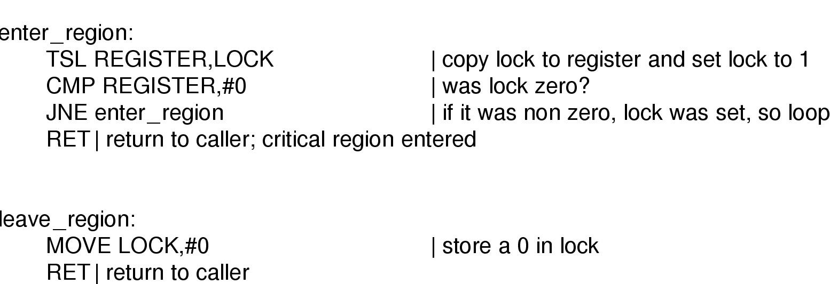
TSL Komutu

Slide 53
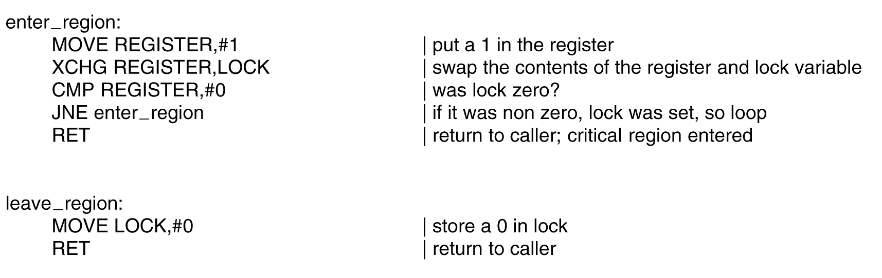
XCHG Komutu
XCHG A,B; a ve b değerlerini yer değiştir

Slide 54
Uyuma ve Uyanma
Meşgul beklemenin dezavantajı
Düşük öncelikli bir süreç kritik bölgede iken,
Yüksek öncelikli bir süreç geldiğinde daha düşük öncelikli süreci engeller,
Lock’tan dolayı meşgul beklemede CPU'yu boşa harcar,
Daha düşük öncelikli süreç kritik bölge dışına çıkamaz
Öncelikleri değiştirmek/ölümcül kilitlenme
Meşgul beklemek yerine bloke etme
Önce Uyandır, sonra uyut (wake up, sleep)

Slide 55
Üretici Tüketici Problemi
İki işlem ortak, sabit boyutlu bir arabelleği paylaşmakta
Üretici arabelleğe veri yazar
Tüketici arabellekten veri okur
Basit bir çözüm

Slide 56
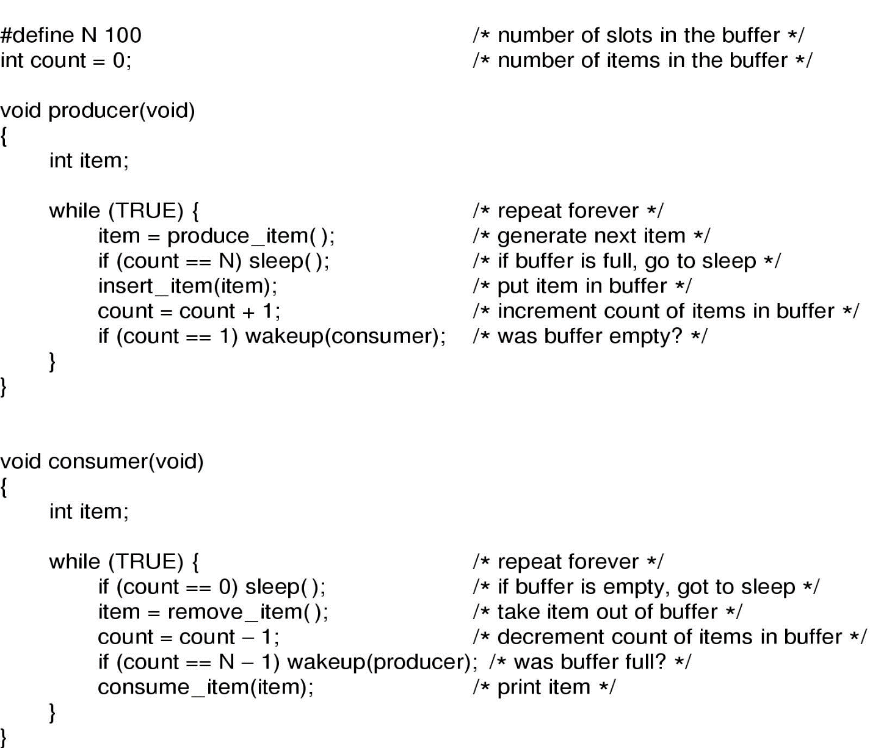
Ölümcül Yarış Durumu

Slide 57
Veri Kaybı Sorunu
Paylaşılan değişken: sayaç
Eşzamanlılıktan kaynaklanan sorun
Tüketici 0 ile sayaç değişkenini okuduğunda; ancak zamanında uykuya geçmediğinde, sinyal kaybolacaktır.

Slide 58
Semafor
Dijkstra tarafından önerilen yeni bir değişken türü
Atomik Eylem, tek ve bölünmez
Down (P)
semafor kontrol edilir, değeri 0 ise uyku, değilse değeri azalt ve devam et
Up (v)
semafor kontrol edilir,
Süreçler semaforda bekliyorsa, işletim sistemi devam etmeyi seçecek ve düşüşünü tamamlayacaktır.
Kaynak sayısının bir işareti olarak farz edilir

Slide 59
Üretici-Tüketici Sorununa Çözüm
Full: dolu yuvaların sayısı, başlangıç değeri 0
Empty: boş yuvaların sayısı, başlangıç değeri N
Mutex: arabelleğe (buffer) aynı anda erişimi engeller, başlangıç değeri 0 (ikili semafor)
Senkronizasyon/karşılıklı dışlama

Slide 60
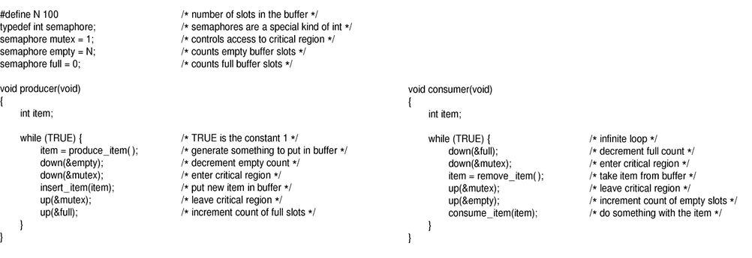
Semafor Kullanımı

Slide 61
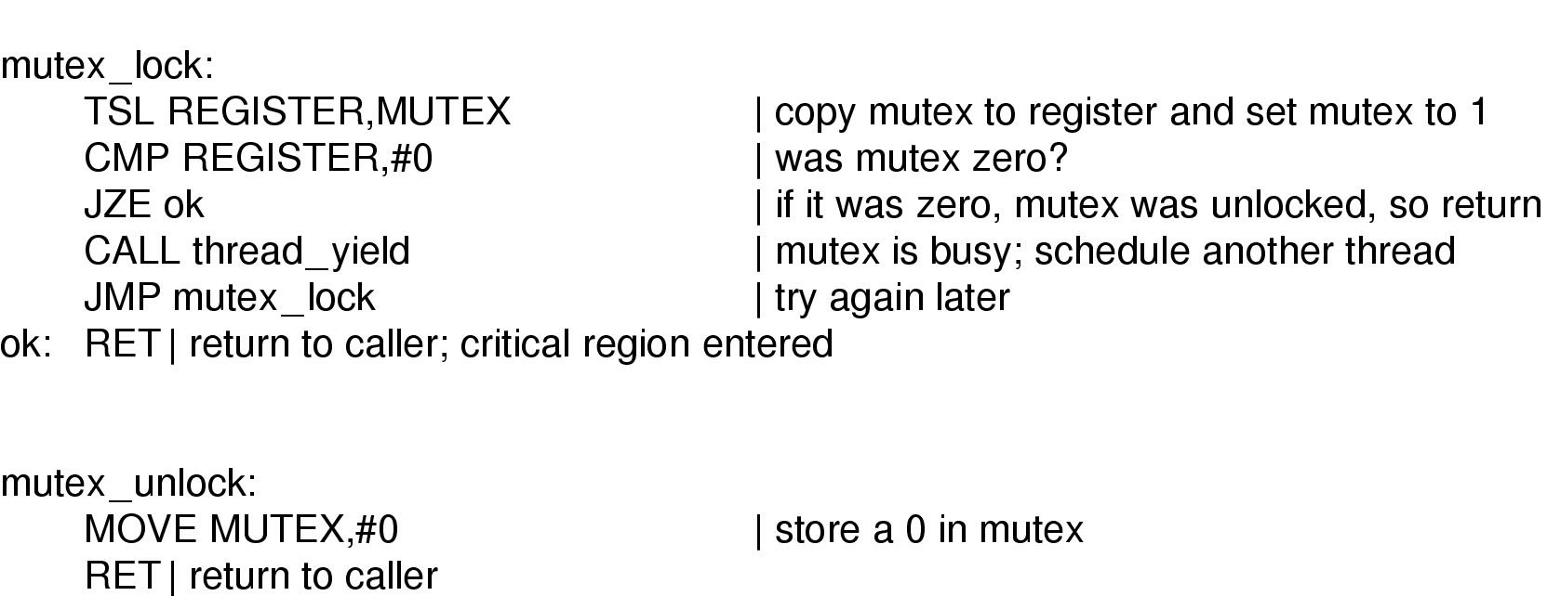
mutex_lock ve mutex_unlock

Slide 62
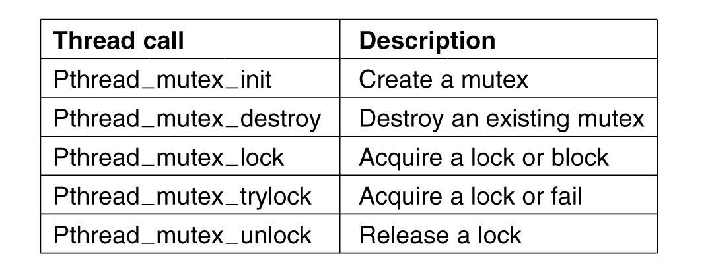
Bazı Pthreads Çağrıları

Slide 63
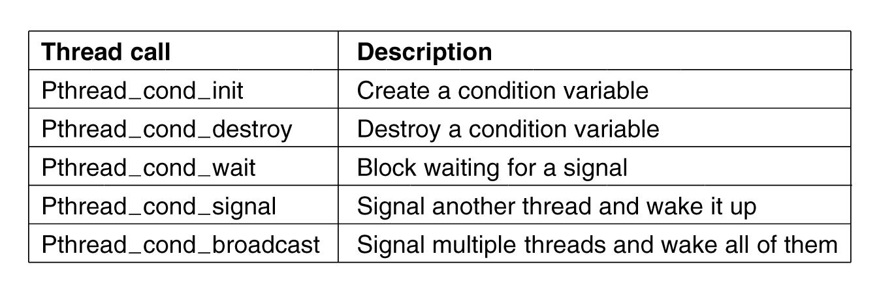
Bazı Pthreads Çağrıları

Slide 64
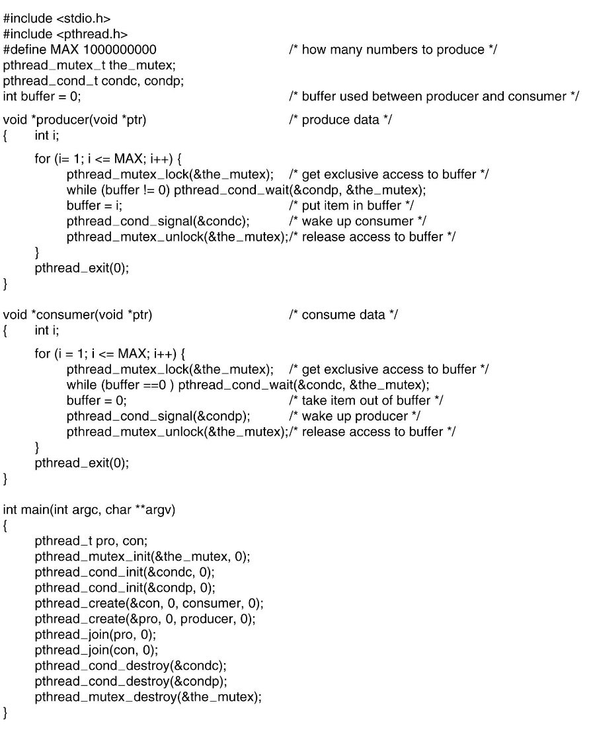
Pthreads Mutex

Slide 65
Gözleyici (Monitors)
Muteksleri ve koşul değişkenlerini kullanarak işleri karıştırmak kolaydır. Küçük hatalar felaketlere neden olur.
Semaforlu üretici tüketici kodundaki iki down fonksiyonunun yer değiştirmesi kilitlenmeye neden olur
Gözleyici, karşılıklı dışlama ve bloke etme mekanizmasını uygulayan bir dil yapısıdır.
Gözleyici, bir "modül" içinde gruplandırılmış {prosedürler, veri yapıları ve değişkenlerden} oluşur
Bir işlem, gözleyicinin içindeki prosedürleri çağırabilir, ancak içindeki öğelere doğrudan erişemez.

Slide 66
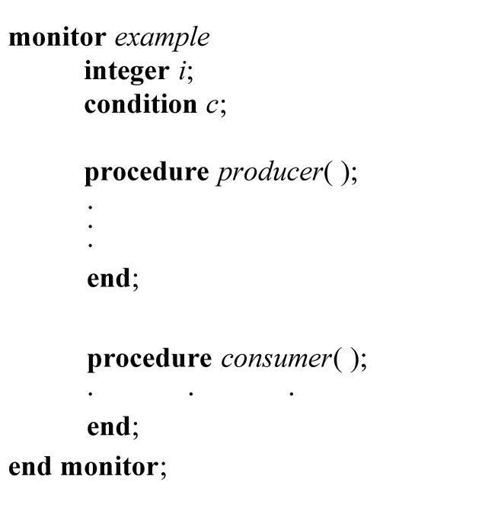
Gözleyici

Slide 67
Gözleyici
Karşılıklı dışlamayı zorlamak programcının değil, derleyicinin işidir.
Monitörde aynı anda yalnızca bir işlem olabilir
Bir süreç bir gözleyiciyi çağırdığında, yapılan ilk şey gözleyicide başka bir işlemin olup olmadığını kontrol etmektir. Bu durumda, çağrı işlemi askıya alınır.
Bloke etmeyi zorlamak gerekiyor
koşul değişkenlerini kullanarak
bekle, sinyal işlemleri kullanılarak

Slide 68
Gözleyici
Gözleyici devam edemeyeceğini anladığında (arabellek dolu), bir koşul değişkeninde (dolu) bir sinyal yayınlayarak sürecin (üretici) bloke olmasına neden olur
Başka bir sürecin (tüketici) gözleyiciye girmesine izin verilir.
Bu işlem, bloke olan sürecin (üretici) uyanmasına neden olacak bir sinyal verir.
Sinyali işler ve gözleyiciden çıkar

Slide 69
Süreçler Arası İletişim Problemleri
Dining philosopher problemi
Bir filozof ya yer ya da düşünür
Aç kalırsa, iki çatal alıp yemeye çalış
Okur-Yazar problemi
Bir veritabanına erişimi modeller

Slide 70

Dining Philosophers Problemi

Slide 71
Çözüm?

Slide 72
Çözüm (1)

Slide 73
Çözüm (2)

Slide 74
Çözüm (3)

Slide 75
Okur-Yazar Problemi

Slide 76
Okur-Yazar Problemi (2)

Slide 77
Okur-Yazar Problemi
Çözümün dezavantajı nedir?
Yazar süreci açlık (starvation) tehlikesiyle karşı karşıya

Slide 78
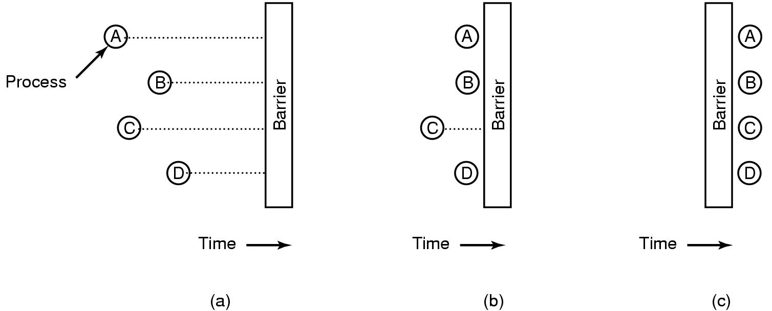
Bariyer (Barriers)
Bariyerler, süreç gruplarını senkronize etmek için tasarlanmıştır.
Genellikle bilimsel hesaplamalarda kullanılır.

Slide 79
Çizelgeleme
Bir sonraki adımda hangi süreç çalıştırılacak?
Bir süreç çalışırken, işlemci süreç sonuna kadar çalışmalı mı yoksa farklı süreçler arasında geçiş yapmalı mı?
Süreç değiştirme pahalı
Kullanıcı modu ve çekirdek modu arasında geçiş
Geçerli süreç kaydedilir
Bellek haritası (memory map) kaydedilir
Önbellek temizlenir ve yeniden yüklenir

Slide 80
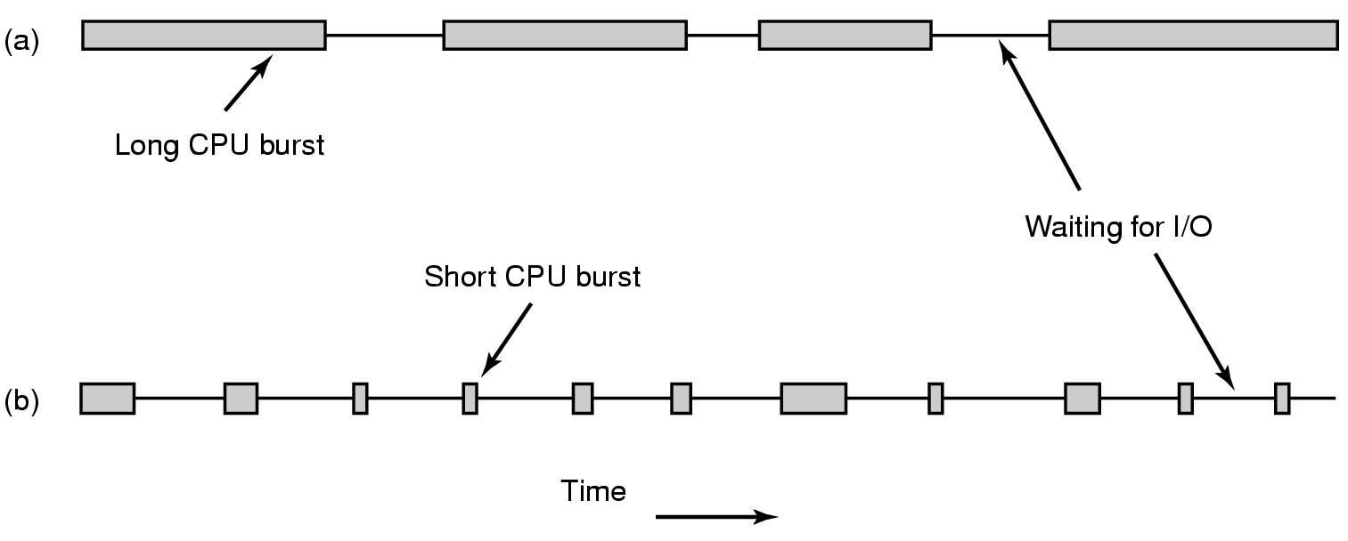
İşlemci Kullanımı
CPU'ya bağlı (bound) bir işlem. (b) G/Ç'ye bağlı bir işlem.

Slide 81
Not
CPU hızlandığında, süreçler daha fazla G/Ç bağlı olurlar
Bir G/Ç bağlı süreç çalışmak istediğinde, hızlı bir şekilde değişiklik alması gerekir.

Slide 82
Kavramlar
Önleyici (preemptive) algoritma
Bir süreç, zaman aralığının sonunda hala çalışıyor durumunda ise, askıya alınır ve başka bir süreç çalıştırılır.
Önleyici olmayan (non-preemptive) algoritma
Çalıştırmak için bir süreç seçilir ve bloke olana kadar veya gönüllü olarak işlemciyi serbest bırakana kadar çalışmasına izin verilir.

Slide 83
Çizelgeleme Kategorileri
Farklı ortamlar farklı çizelgeleme algoritmalarına ihtiyaç duyar
Toplu (batch)
Hala yaygın olarak kullanılıyor
Önleyici olmayan algoritmalar süreç geçişlerini azaltır
Etkileşimli
Önleyici algoritma gerekli
Gerçek zamanlı
Süreçler hızlı çalışır ve bloke olur

Slide 84
Çizelgelemenin Hedefleri
Tüm sistemler
Adalet - her işleme CPU'dan adil bir pay vermek
Politika uygulama - belirtilen politikanın yürütüldüğünü görme
Denge - sistemin tüm parçalarını meşgul tutmak
Toplu sistemler
Verim – birim zamanda yapılan işi maksimize etmek
Geri dönüş süresi – başlatma ve sonlandırma arasındaki süreyi en aza indirmek
CPU kullanımı - CPU'yu her zaman meşgul tutmak

Slide 85
Çizelgelemenin Hedefleri
Etkileşimli sistemler
Yanıt süresi - isteklere hızla yanıt verilmeli
Orantılılık - kullanıcıların beklentilerini karşılamalı
Gerçek zamanlı sistemler
Son teslim zamanı (deadline) - veri kaybı olmamalı
Öngörülebilirlik - multimedya sistemlerinde kalite düşüşünden kaçınmalı

Slide 86
Toplu Sistemlerde Çizelgeleme
İlk gelen alır (first-come first-served)
Önce en kısa iş (shortest job first)
Sonraki en kısa kalan süre (shortest remaining time next)

Slide 87
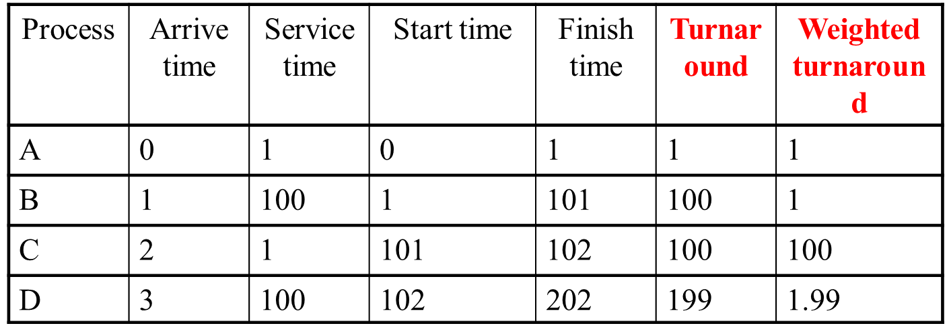
FCFS Hangi Tür Süreçlerde Avantajlı

Slide 88
FCFS Dezavantajları
CPU'ya bağlı bir işlem her seferinde 1 saniye çalışır
Birçok G/Ç bağlı işlem çok az CPU zamanı kullanır ancak her birinin çok fazla disk okuması gerekir

Slide 89
İlk Önce En Kısa Süreç
(a) Orijinal sıra. (b) En kısa süreci birinci sırada yürütme

Slide 90
İlk Önce En Kısa Süreç
Geri dönüş süreleri: İlk önce en kısa süreç kanıtlanabilir şekilde optimaldir
Ancak yalnızca tüm süreçler aynı anda mevcut olduğunda

Slide 91
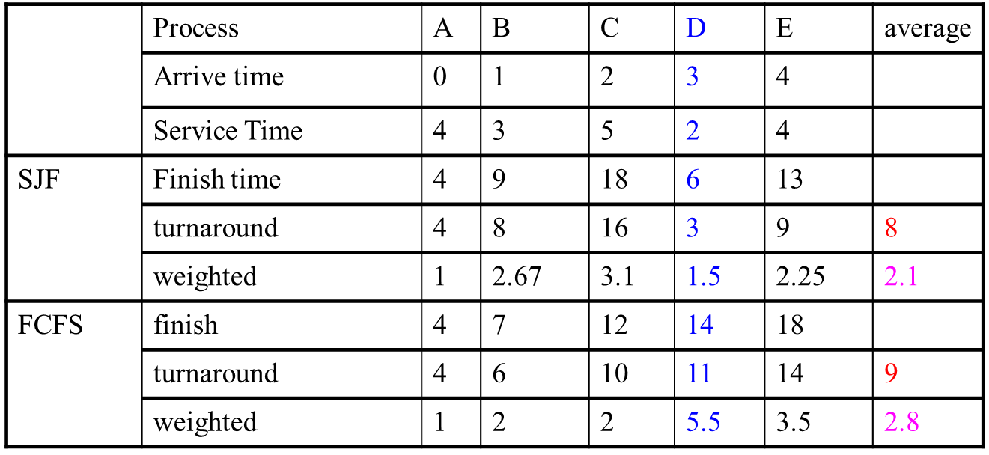
Karşılaştırma

Slide 92
Sonraki En Kısa Kalan Süre
Sıradaki yürütme için en kısa süreye sahip süreç seçilir
Önleyici (pre-emptive): yeni sürecin çalışma süresini mevcut işin kalan süresiyle karşılaştır
Süreçlerin çalışma sürelerinin önceden bilinmesi gerekiyor

Slide 93
İnteraktif Sistemlerde Çizelgeleme
Sıralı planlama (Round-robin scheduling)
Öncelik zamanlaması (Priority scheduling)
Çoklu kuyruk (Multiple queues)
Sonraki en kısa süreç (Shortest process next)
Garantili planlama (Guaranteed scheduling)
Piyango planlaması (Lottery scheduling)
Adil paylaşım planlaması (Fair-share scheduling)

Slide 94
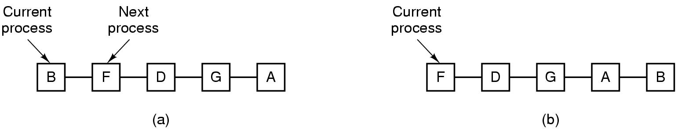
Sıralı Planlama
(a) Çalıştırılabilir süreçlerin listesi. (b) B, kuantumunu kullandıktan sonra çalıştırılabilir süreçlerin listesi.

Slide 95
Örnek Sıralı Planlama
Kuantum = 20
Gantt çizelgesi
SJF’den yüksek geri dönüş süresi, daha iyi yanıt (response) süresi
Süreç | P1 | P2 | P3 | P4
Süre | 53 | 17 | 68 | 24
P1 | P2 | P3 | P4 | P1 | P3 | P4 | P1 | P3 | P3
20 | 37 | 57 | 77 | 97 | 117 | 121 | 134 | 154 | 162

Slide 96
Bağlam Anahtarlama
Sıralı planlamanın performansı büyük ölçüde zaman kuantumunun boyutuna bağlıdır.
Zaman kuantumu
Çok büyük ise FCFS ile benzer
Çok küçük:
Donanım: Süreç paylaşımı
Yazılım: bağlam değiştirme, yüksek ek yük maliyet, düşük CPU kullanımı
Bağlam değiştirme masrafına göre büyük olmalıdır

Slide 97
Bağlam Anahtarlama
Kuantum 4 milisaniye ve bağlam anahtarlama 1 milisaniye ise CPU zamanının %20'si boşa gider
Kuantum 100 milisaniye ise, boşa harcanan zaman %1'dir, ancak daha az duyarlıdır
20-50 milisaniye civarında bir kuantum makul

Slide 98
Dönüş Süreleri
q arttıkça dönüş süresi iyileşir mi?
İşlemci kullanma zamanlarının %80’i
q'dan kısa olmalıdır.

Slide 99
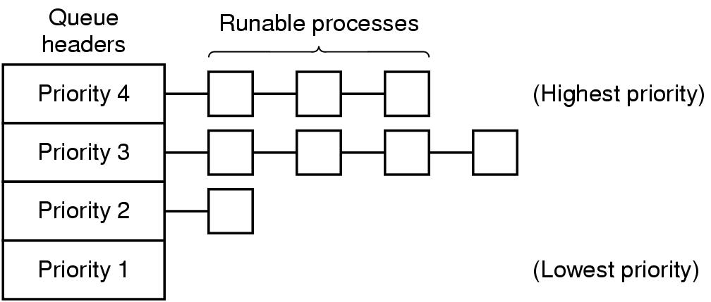
Öncelik Zamanlaması
Her önceliğin bir öncelik numarası vardır
En yüksek öncelik en önce çizelgelenir
Tüm öncelikler eşitse, FCFS gibi çizelgelenir.

Slide 100
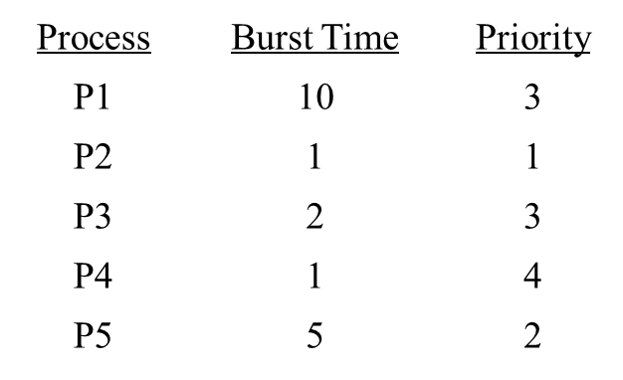
Örnek
Öncelik (önleyici olmayan)
Ortalama bekleme süresi = (6 + 0 + 16 + 18 + 1) /5 = 8,2

Slide 101
Çoklu Kuyruk
Bellekte yalnızca bir süreç
CPU'ya bağlı sürece büyük kuantum ve etkileşimli sürece küçük kuantum verilir.
Öncelikli sınıflar
En yüksek sınıf bir kuantum için koşar; bir sonraki en yüksek sınıf iki kuanta için koşar, vb.
Bir süreç kuantumunu tükettiğinde, bir sonraki sınıfa taşınır.

Slide 102
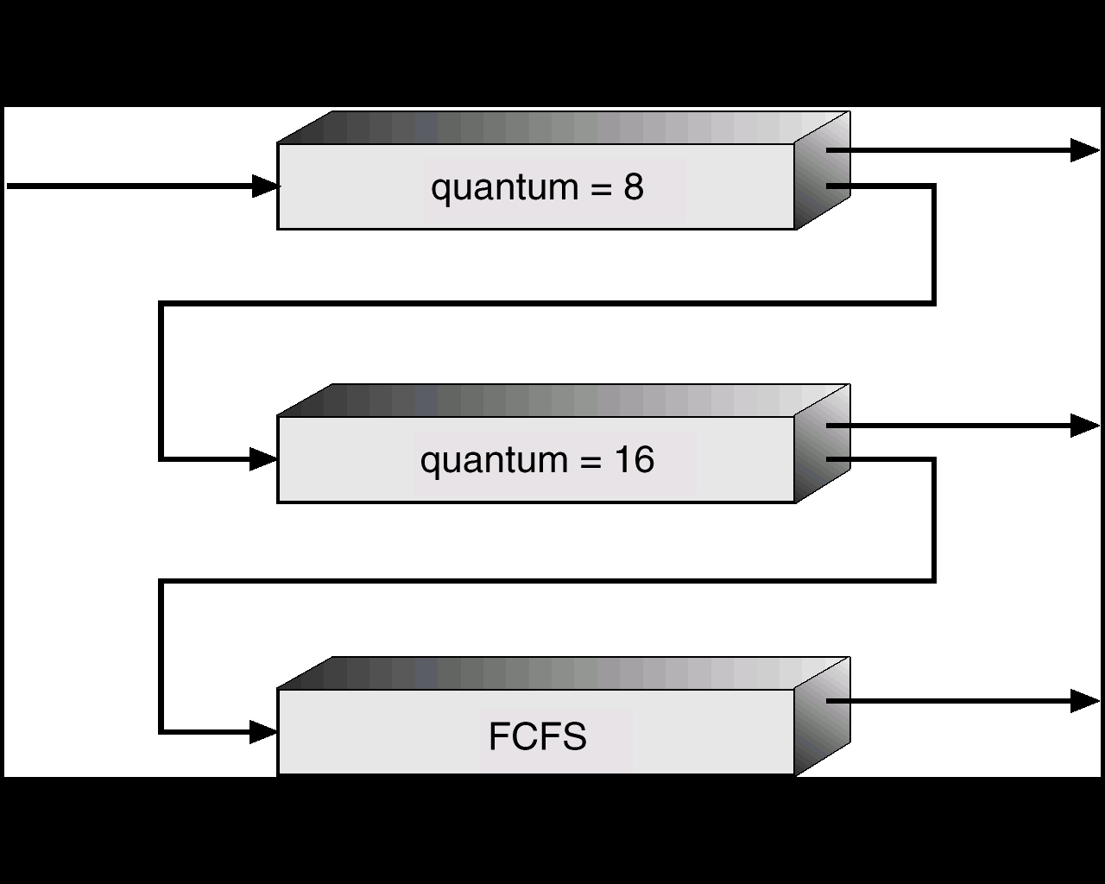
Örnek
Üç kuyruk:
Q0 – zaman kuantumu 8 milisaniye, FCFS
Q1 – zaman kuantumu 16 milisaniye, FCFS
Q2 – FCFS

Slide 103
Çoklu Kuyruk
İlk önce CPU'ya bağlı, daha sonra etkileşimli olan işlemler için iyi değil
Terminalde her satırbaşı (enter tuşu) yazıldığında terminale ait işlem en yüksek öncelik sınıfına taşınıyordu.
Ne oldu?

Slide 104
Sonraki En Kısa Süreç
İnteraktif sistemlerde bir sürecin kalan süresini tahmin etmek zordur.
Geçmiş davranışa dayalı olarak tahminde bulunun ve en kısa tahmini çalışma süresini çalıştırın
T0, T0 / 2 + T1 / 2, T0 / 4 + T1 / 4 + T2 / 2..
Yaşlanma (aging):
Geçerli ve önceki tahminin ağırlıklı ortalamasını alarak bir serideki sonraki değeri tahmin edin

Slide 105
Öncelik Ters Çevirme
Daha yüksek öncelikli işlemin, daha düşük öncelikli başka bir işlem tarafından şu anda erişilmekte olan çekirdek verilerini okuması veya değiştirmesi gerektiğinde
Yüksek öncelikli süreç, daha düşük öncelikli bir sürecin bitmesini bekleyecektir.

Slide 106
Öncelik Ters Çevirme
Öncelik: P1 < PRT3 < PRT2
PRT3, P1’i önler; PRT2, P1'i bekler
PRT2, PRT3'ü bekler

Slide 107
Piyango Çizelgeleme
İşlemci süresi için saniyede birkaç kez çekiliş yapılır
"Daha önemli" süreçler için daha fazla çekiliş hakkı tanıyarak önceliklerin değiştirilebilmesine izin verir.

Slide 108
Gerçek Zamanlı Çizelgeleme
Katı gerçek zamanlıya karşı yumuşak gerçek zamanlı
Katı: Bir fabrikada robot kontrolü
Yumuşak: CD çalar
Olaylar periyodik olabilir veya periyodik olmayabilir
Algoritmalar statik (çalışma sürelerini önceden bilinen) veya dinamik (çalışma zamanı kararları) olabilir.

Slide 109
SON

